Slide 1



《Android高级课程》
Android Gradle
让人人都能享受到高品质的教育服务
| ANDROID课程

Slide 2
Android Gradle 10
AGP实战六：Gradle开发在Android热修复技术中的实际使用 (一)：
了解Android热修复技术
主流热修复框架对比及核心解密
Android ClassLoader机制
字节码插桩技术
A
B
C

Slide 3

讲师简介
Zee
动脑学院Android高级讲师
曾任阿里Andorid架构师，擅长移动架构、性能安全等领域。
“欲速则不达，见小利则大事不成。”

Slide 4

Android热修复技术

Slide 5
什么是热修复？
热修复是面向移动设备的线上修复服务，为APP线上版本提供静默更新，细粒度修复能力。帮助开发者实时修复线上问题，敏捷发布轻量级功能。

Slide 6
为什么使用热修复？
在Andorid应用开发中，由于机型碎片化，线上环境复杂多样化，APP发布后总会遇到一些开发环境无法测试覆盖的缺陷：崩溃、数据错误、逻辑异常等等一系列的问题。
传统处理方式，定位问题，修复问题，发布新的版本。这种方式，一方面会让APP频繁更新，用户体验不好；另外由于App Store审核机制，发布周期一般需要1-2天左右，修复问题时间成本高。最终导致客户流失，资损等严重后果。尤其是月活百万以上后，全部客户更新完成往往需要一周以上，甚至更长的时间。
热修复解决能够很好解决上述面临的问题：无需APP升级版本，通过补丁下发，即可静默方式完成线上变更：
快速修复线上Bug。
轻量级功能发布。

Slide 7
热修复产品组成
SDK：集成在手机APP中，用于客户端上补丁查询请求，加载管理。
管理控制台：开发者通过控制台操作，进行变更管理，构建生成Patch，管理，发布，查看数据监控统计等。
后端服务：承载来自SDK的请求及管理控制台操作的后端服务。

Slide 8
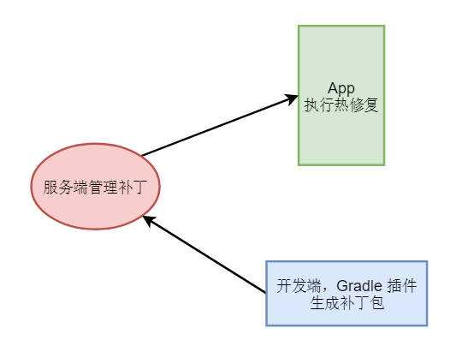
怎么进行热修复
生成相应的补丁包，并上传到服务端进行管理。
App判断下载最新补丁，执行热修复。

Slide 9
热修复使用到的技术
ClassLoader
Dex动态加载技术
hook，反射
差分打包技术
字节码插桩技术：ASM， Javassit
Gradle插件技术
编译生成so库技术
...

Slide 10
主流热修复框架对比及核心解密

Slide 11
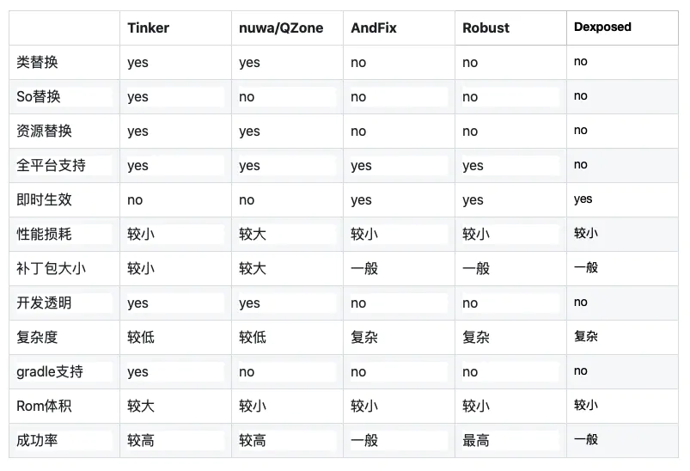
主流热修复框架对比
热修复框架有很多，原理也有一定的区别，但是总体的设计思路都大同小异。
Sophix: AndFix + Hotfix
Ace..

Slide 12
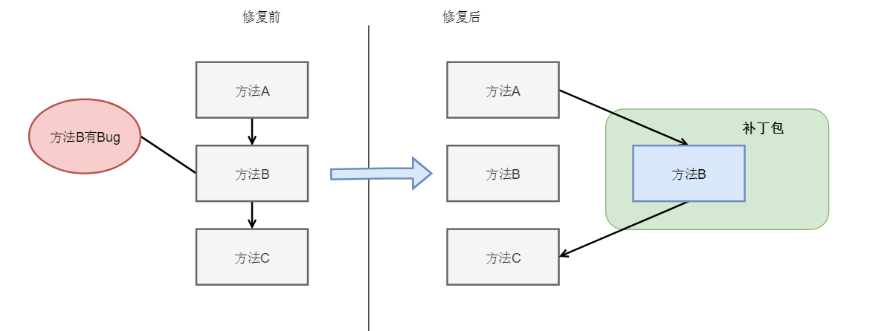
AndFix
在native动态替换java层的方法，通过native层hook java层代码。

Slide 13
Robust
对每个方法都在编译的时候自动插入了一段代码。通过判断是否执行插入的抽象代码逻辑，有点类似于代理。使用到了编译时字节码插桩技术。

Slide 14
Tinker/QZone
生成新的补丁包，动态加载补丁中dex，通过类加载机制，重新加载修复了问题的类。

Slide 15
要解决的问题
怎么进行差分打包？
怎么把新的dex包加载进来？
Gradle 插件实现这个编译时插桩。
Gradle插件实现自动化差分打包。

Slide 16
Android ClassLoader机制

Slide 17
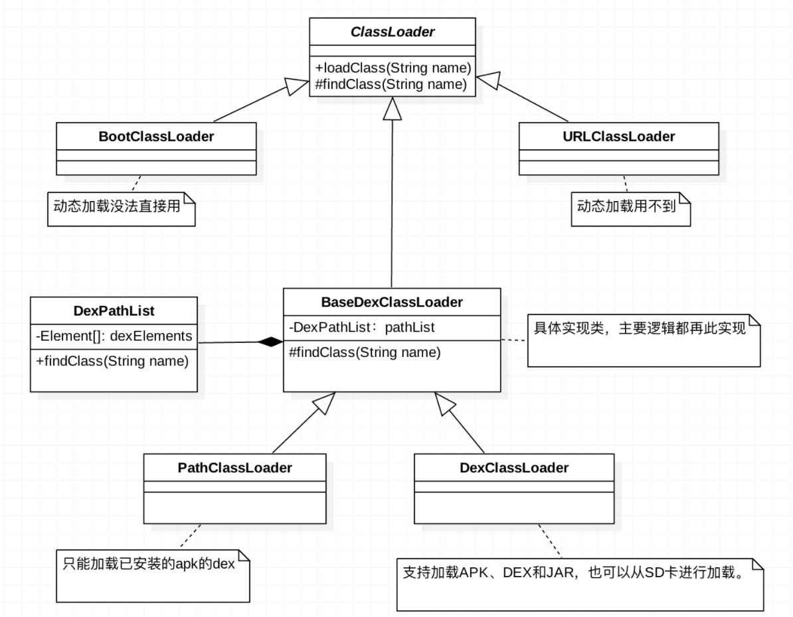
Android ClassLoader
Android与Java的类加载机制区别不大，但是Andorid SDK实现了自己的ClassLoader。
触发类加载条件：
1. new XXX() 2. 当class当中这个静态变量和方法被调用 3. 使用反射的时候 4. classloader.loadClass()

Slide 18
双亲委派机制
在Java中，类加载遵循双亲委派机制：
某个类加载器加载类时，首先将下载任务委派给父加载器，依次递归，如果父加载器可以完成类加载任务，就成功返回；只有父加载器无法完成加载任务或者没有父加载器时，才自己去加载。
为什么要使用双亲委派？
避免重复加载，当父加载器已经加载了该类的时候，就没必要子加载器去加载了。
安全性考虑，防止核心API库被随意替换。

Slide 19
bsdiff
bsdiff hello.txt hello_v2.txt path
bspatch hello.txt hello_new.txt path

